Slide 1

Потреби. Я у суспільстві

Slide 2
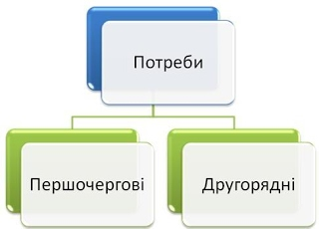
Потреба – це необхідність у певних товарах та послугах, яку відчуває споживач.
тепло
сон
повітря
Першочергові потреби
їжа

Slide 3
спілкування
Інтереси та задоволення
сім’я
у придбанні товарів та послуг
освіта
Другорядні потреби

Slide 4

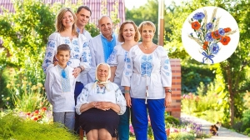
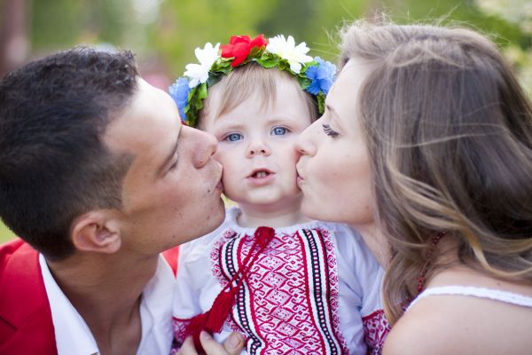
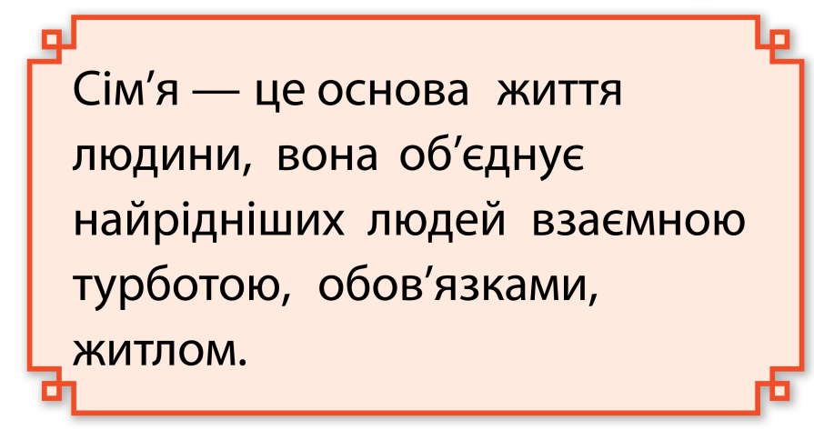
Потреба
в сім’ї , любові та турботі

Slide 5
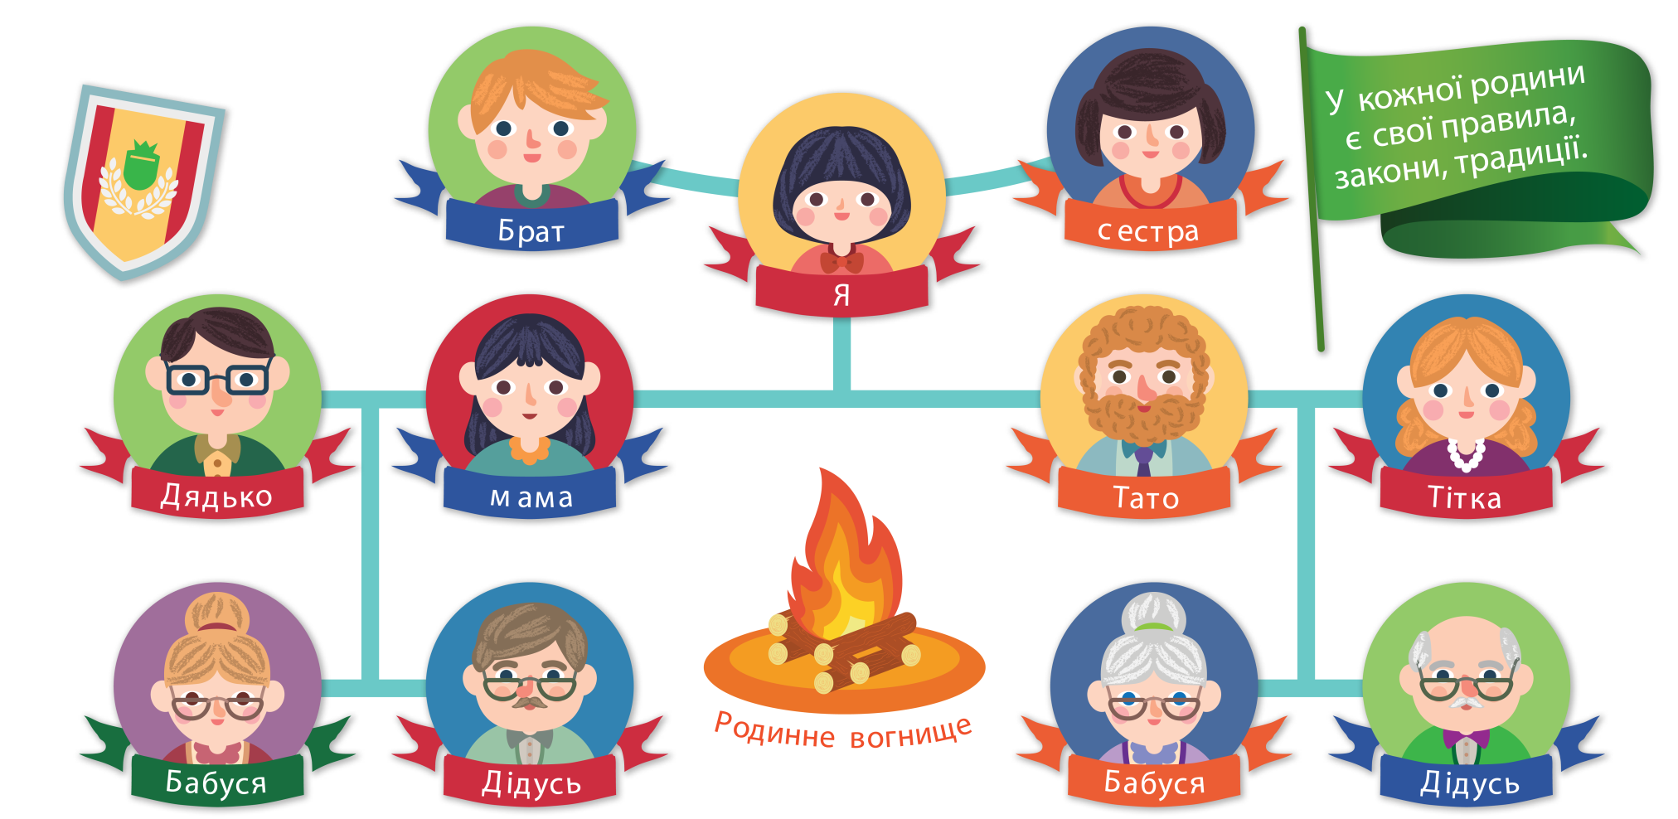

Slide 6
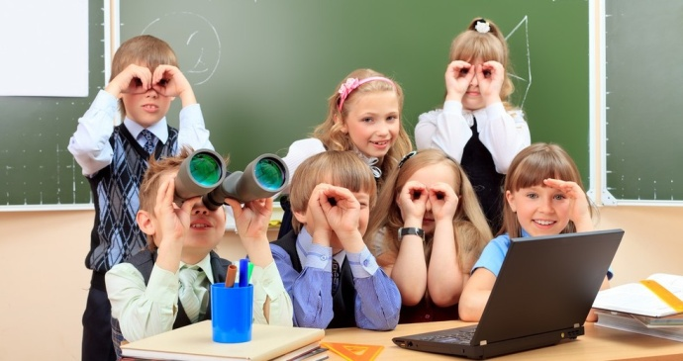
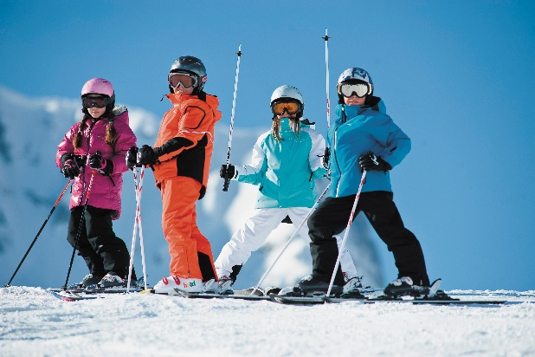
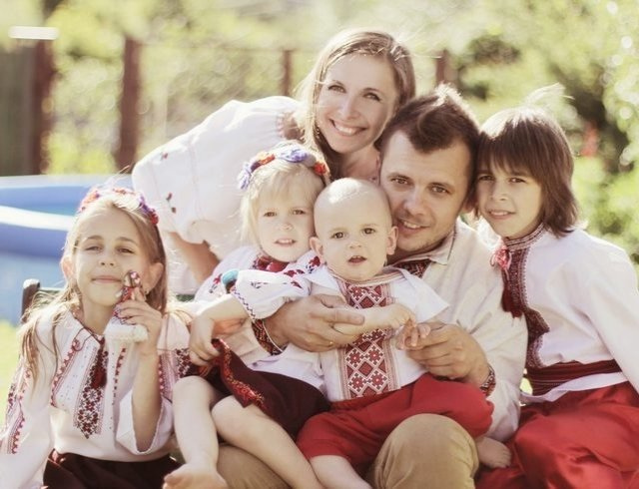
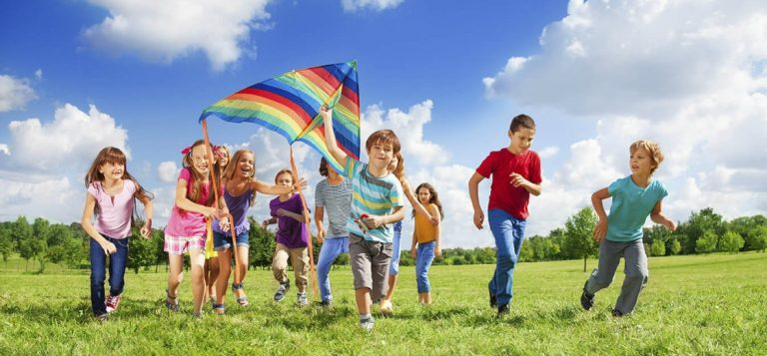
Потреба
у спілкуванні

Slide 7
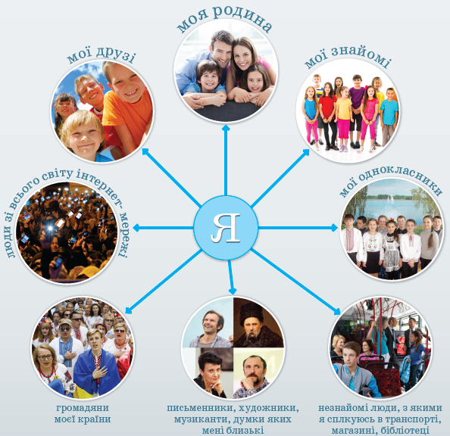
СПІЛКУВАННЯ
обмін інформацією
співпраця
співучасть
розвиток особистості

Slide 8
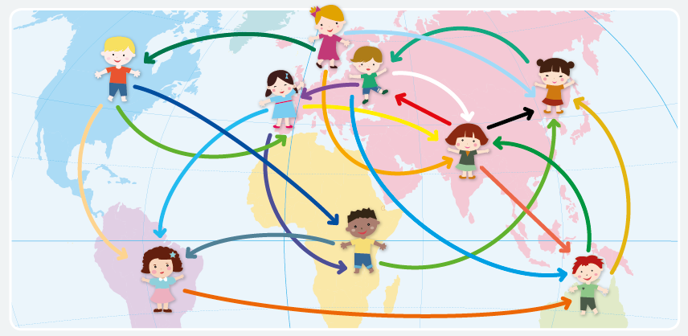
Ми — діти всього світу.

Slide 9

Правила спілкування в соцмережах
Поводитися чемно
Не розміщувати фото без згоди тих, хто на ньому зображений
Не повідомляти про
місцезнаходження
Не писати образливих слів
Дотримуватись “золотого правила”спілкування

Slide 10
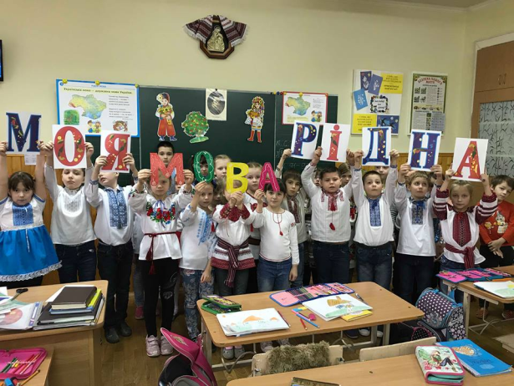
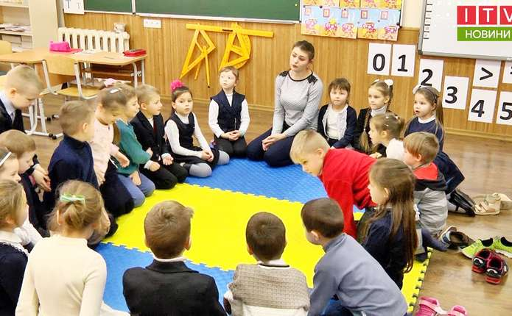
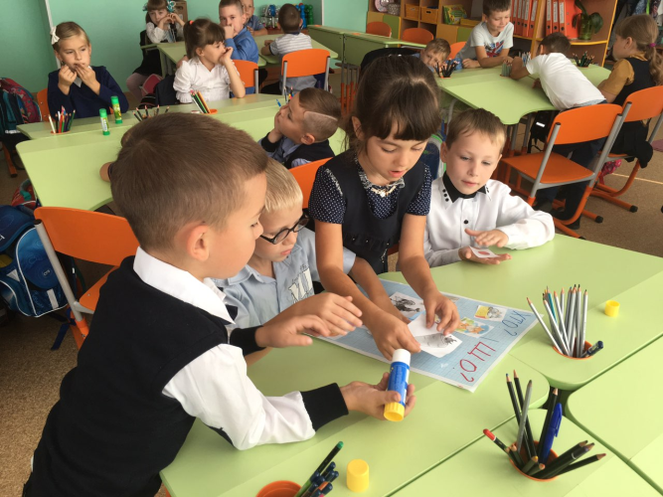
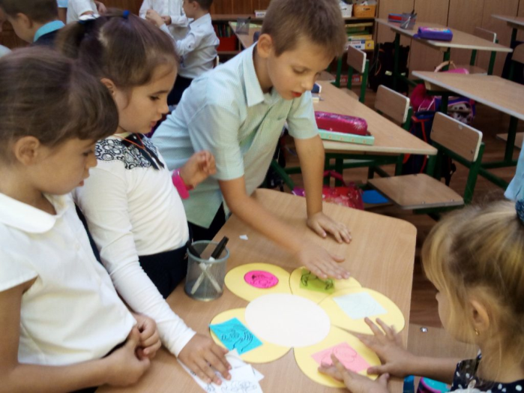
Потреба
в освіті

Slide 11
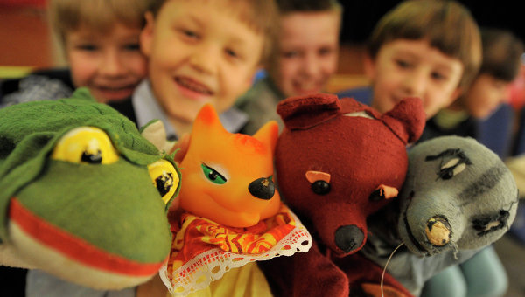
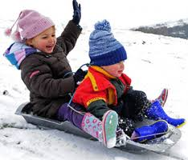
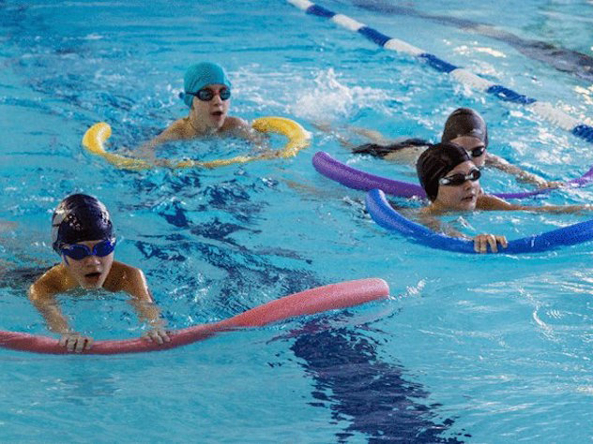
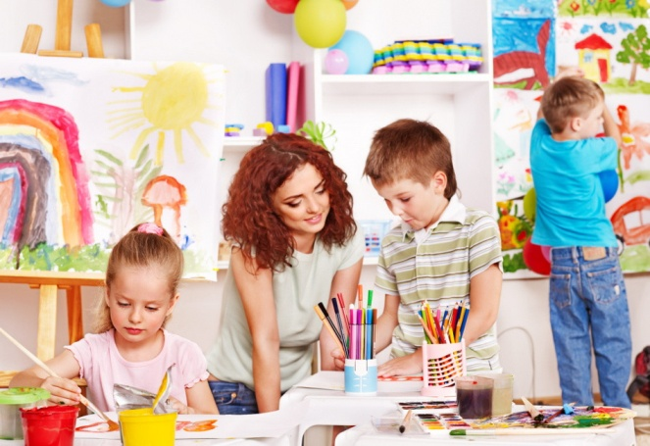
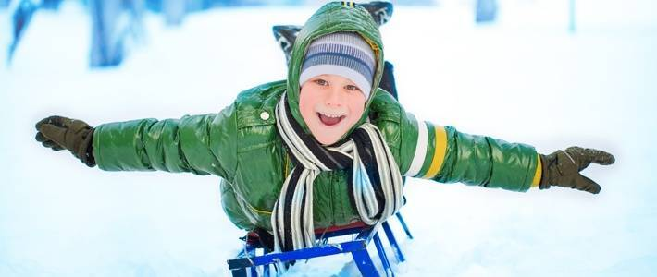
Грамотний споживач економно використовує
ГРО
ВОДУ
СВІТЛО
ПАПІР
ТЕПЛО
ПОБУТОВІ ПРИЛАДИ
Потреба в інтересах та задоволеннях

Slide 12
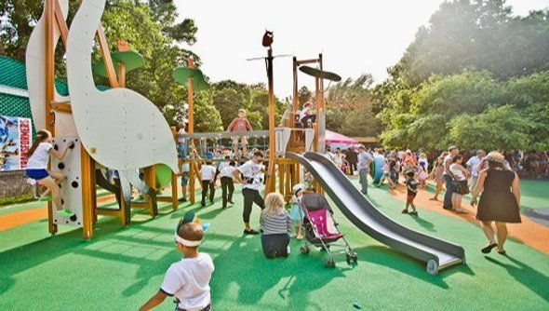
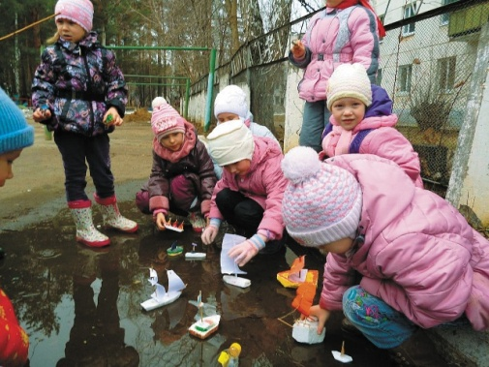
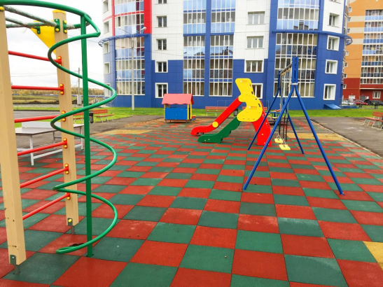
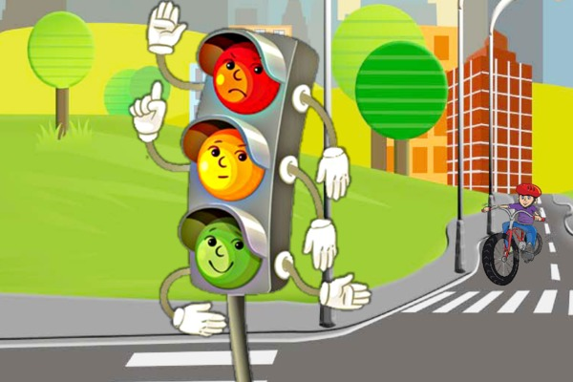
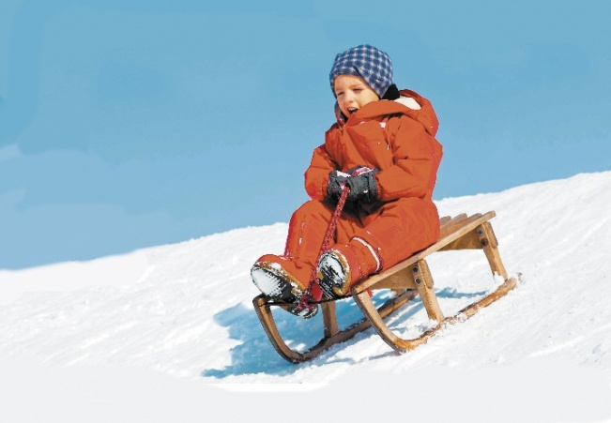
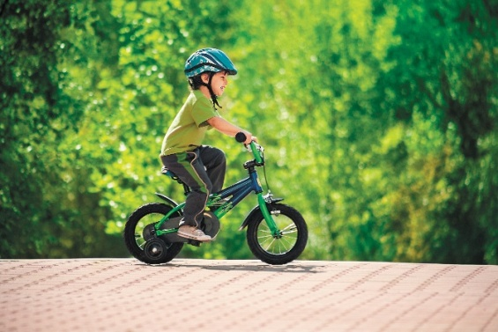
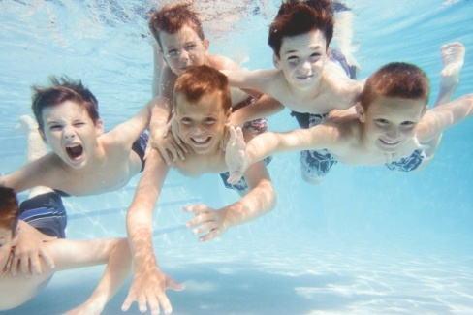
Грамотний споживач економно використовує
ГРОШІ
ВОДУ
СВІТЛО
ПАПІР
ТЕПЛО
ПОБУТОВІ ПРИЛАДИ
Потреба
в безпечності

Slide 13
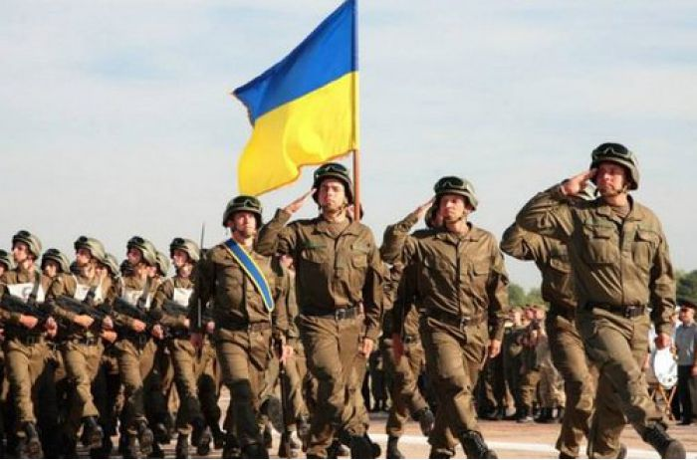
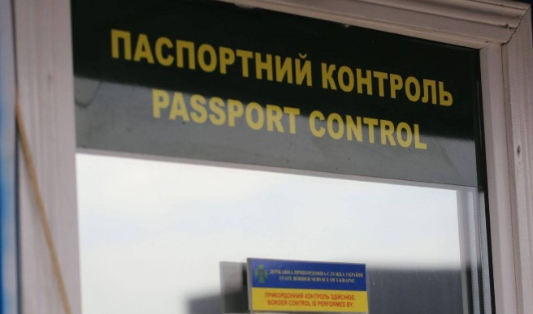
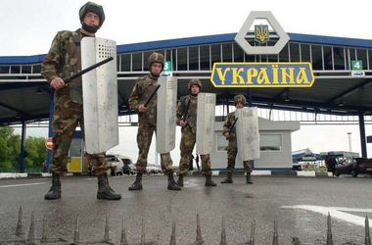
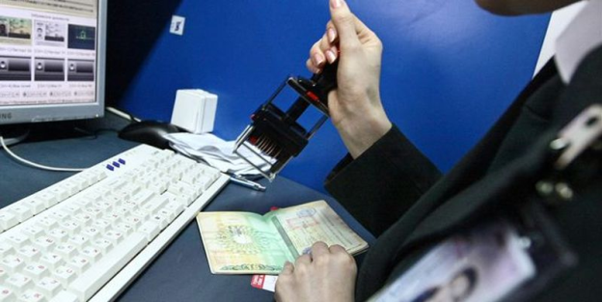
ПОБУТОВІ ПРИЛАДИ
Потреба
у захисті
.

Slide 14
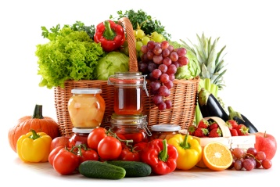
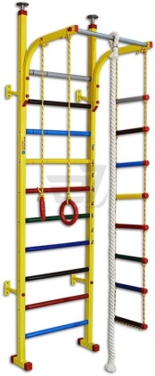
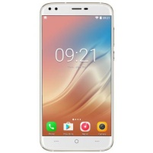
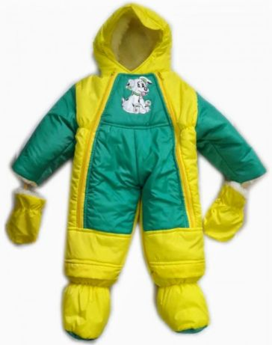
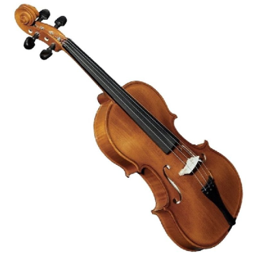

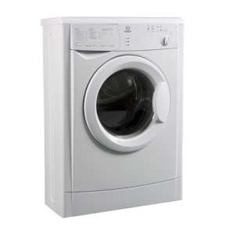
Грамотний використовує
ГРОШІ
ВОДУ
СВІТЛО
ПАПІР
ТЕПЛО
ПОБУТОВІ ПРИЛАДИ
продукти харчування
книжки, телефон, планшет
спортивні знаряддя
Потреба в придбанні необхідних товарів та послуг
одяг
іграшки, музичні інструменти
ліки
побутові прилади

